Slide 1


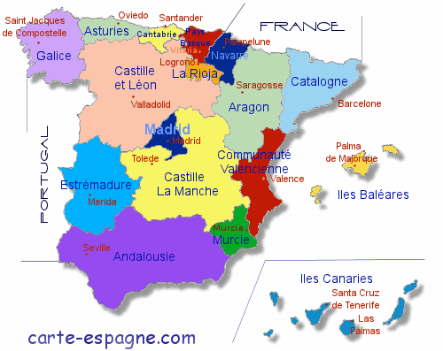
Viaje A Barcelona
21 / 29 del Mayo 2016
ADELAÏDE Chelsy 2nd 3

Slide 2
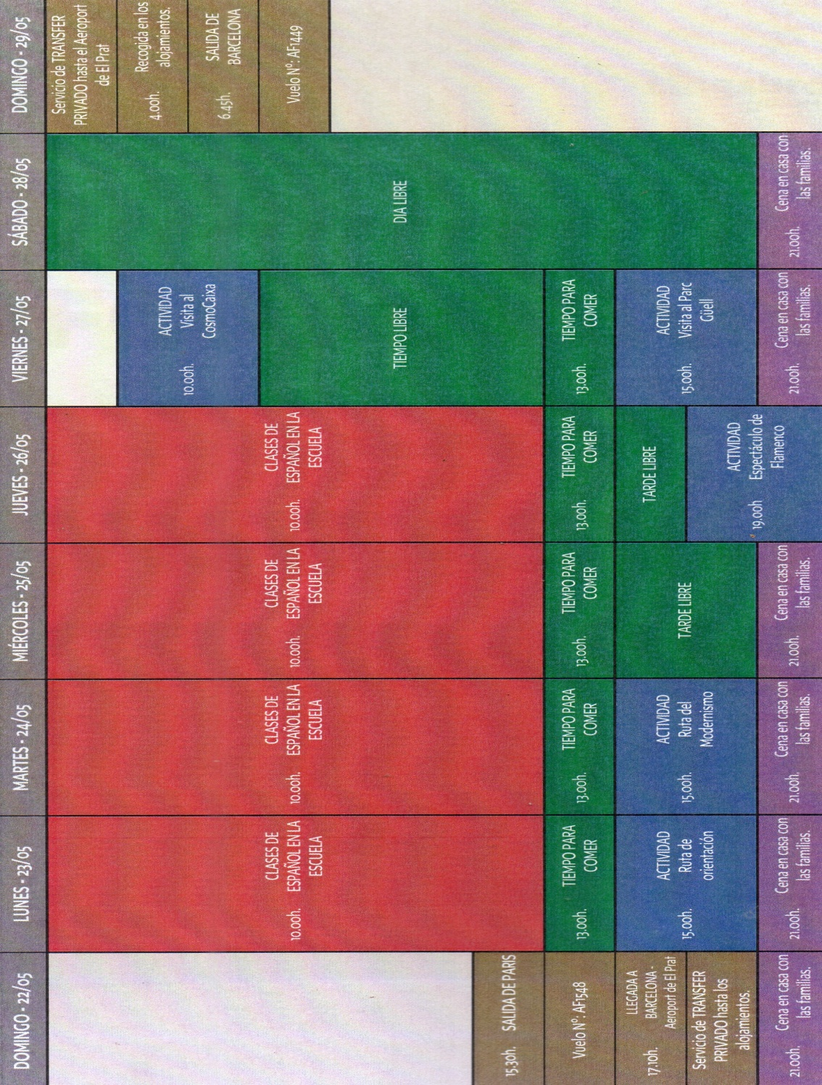
El programa del viaje

Slide 3
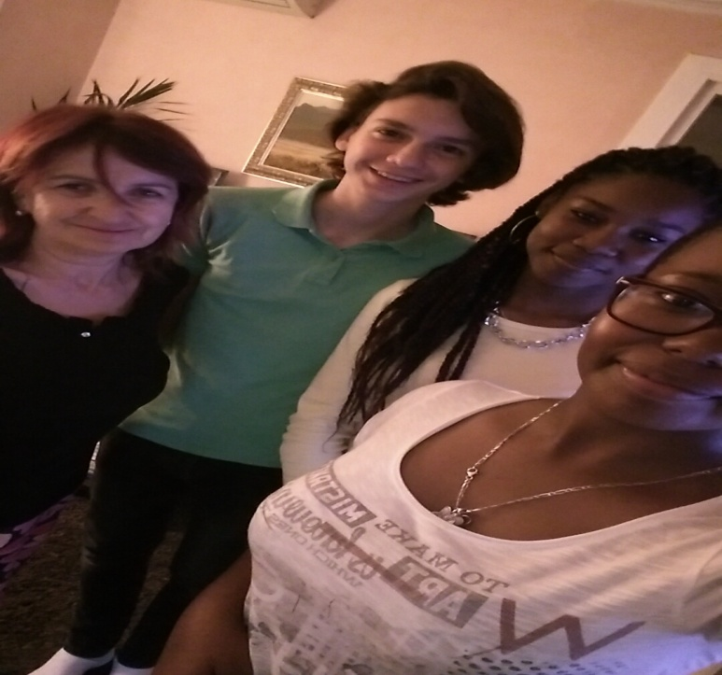
MI FAMILIA ESPAÑOLA
Mi pequeña familia española constaba de tres personas : la madre Montse, su hijo Mark y un estudiante Taiga. Eran muy simpáticos, amables y serviciales. Se interesaron mucho por nuestros orígenes en Martinica y por nosotros. Cuando necesitábamos algo podíamos contar con ellos para ayudarnos o hacernos un favor. Se mostraron pacientes y nos ayudaron a hablar mejor español durante nuestra estancia en su casa y les agradecemos mucho por esto !!

Slide 4
Mi alojamiento
Vivíamos en un pequeño piso en vía Augusta 103 que era muy bello, bien ordenado con una entrada calurosa. Nuestra habitación también era muy bonita. Además teníamos un balcón super bien acondicionado con una vista maravillosa a la ciudad. La cocina y el salón eran verdaderamente hermosos pero no muy espaciosos. En cuanto a la calle, era más bien animada a causa del tráfico… Había siempre animación en casa.

Slide 5
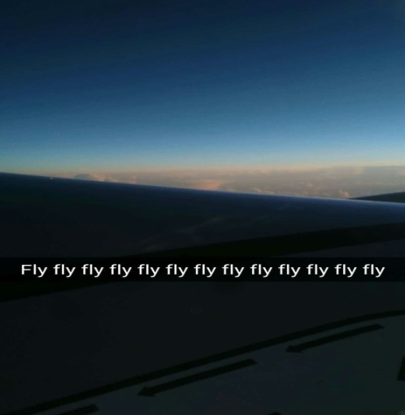
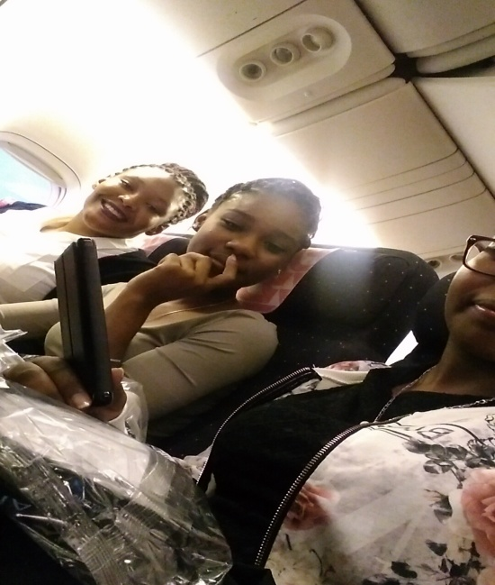
La Salida
El 21 de mayo de 2016, era el día de nuestra salida de Martinica para Francia. Nos despedimos de nuestros padres. Teníamos prisa, estábamos sobreexcitados. Lo pasamos bomba, hicimos muchas fotos y sacamos provecho del instante presente.

Slide 6
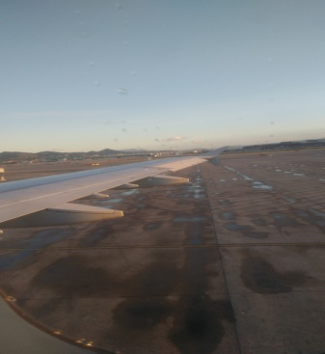
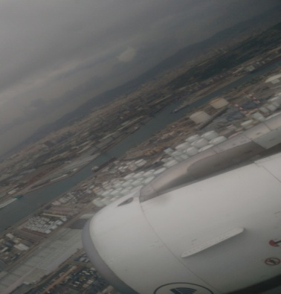
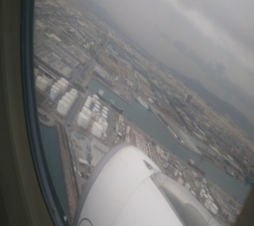
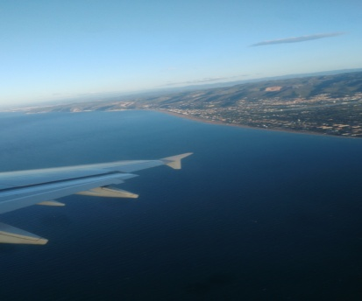
De Francia a españa
El 22 de mayo de 2016, llegamos a Francia, a París. Hacía mucho frío. En Orly tomamos un autobús muy elegante para ir al otro aeropuerto Charles de Gaulle. Una vez llegados en Roissy registramos el equipaje luego anduvimos mucho para ir a comprar comida. Después de haber comido muy rápidamente, estábamos agotados pero todavía contentos. Luego fuimos a tomar el segundo avión rumbo a Barcelona.
Por fin llegamos a Barcelona ! Conocimos a María y a su amigo Daniel. Nos condujeron con un autobús a casa de nuestras familias. Cuando llegamos a casa de la familia visitamos el piso y nos encantó nuestra habitación.

Slide 7
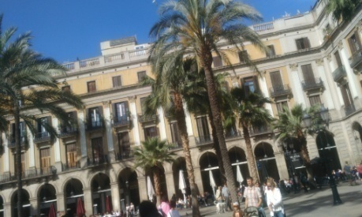
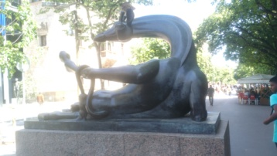
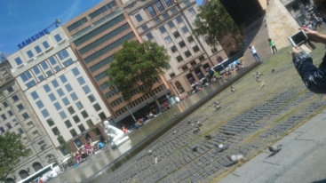
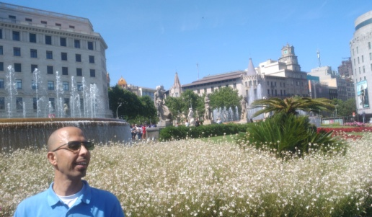
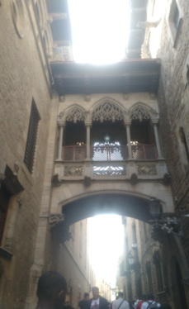
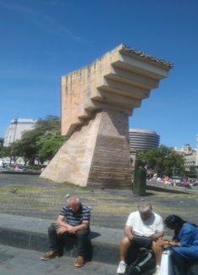
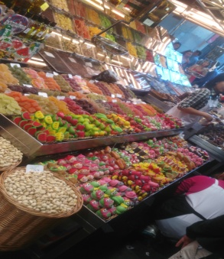
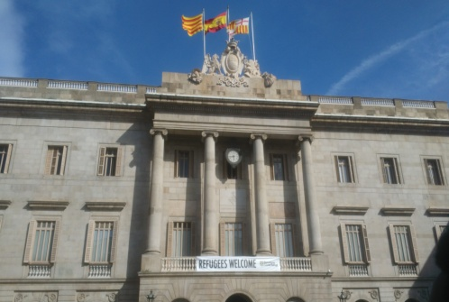
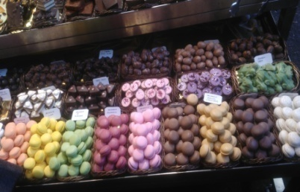
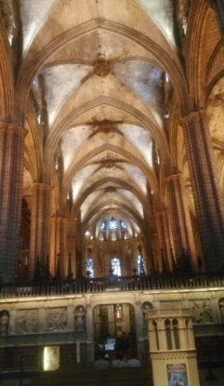
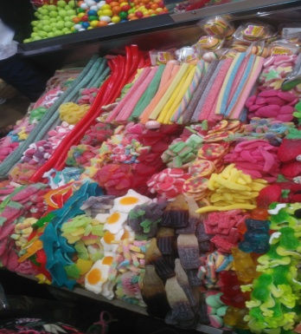
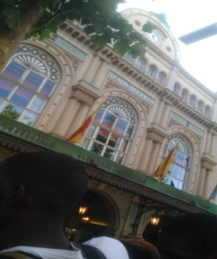
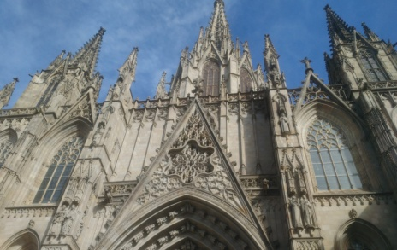
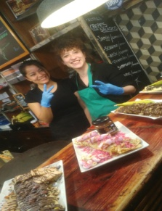
El primer día en kingsbrook y
El primer día de visita
El 23 de mayo de 2016, nuestra anfitriona Montse nos acompañó a kingsbrook. Una vez en la escuela hicimos dos grupos de trabajo en salas separadas con profesores diferentes. ¡ Poco después de la una de la tarde nos fuimos a visitar la Plaza de Catalunya, las ramblas, la histórica fuente de canaletas. En las ramblas visitamos el maravilloso y apetecible mercado de la Boquería. Luego fuimos al prestigioso Gran teatro de Liceu, la Plaça Real y por fin a la magnífica e inmensa Catedral !

Slide 8
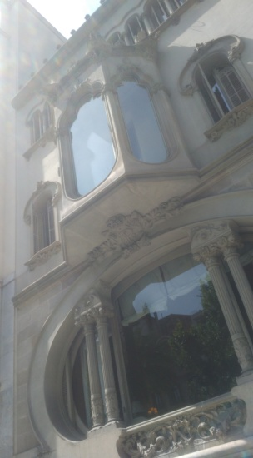
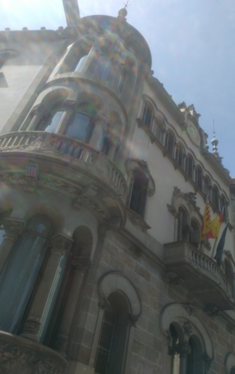
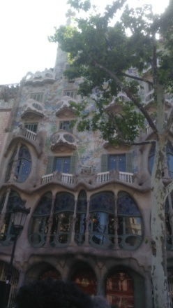
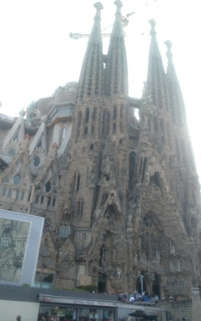
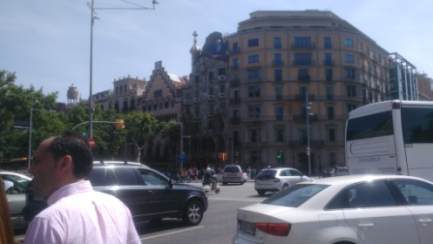
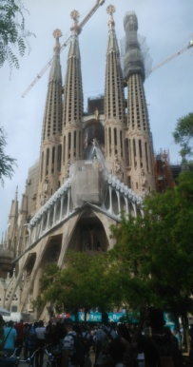
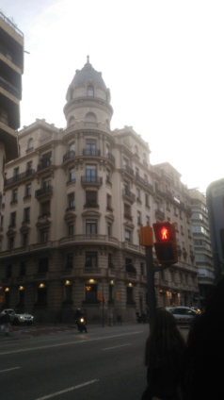
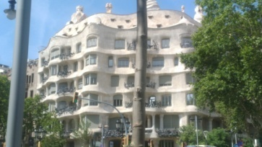
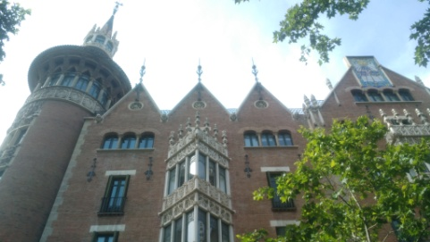
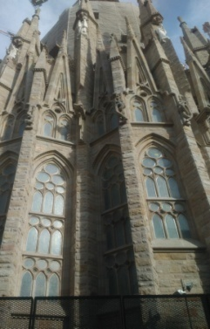
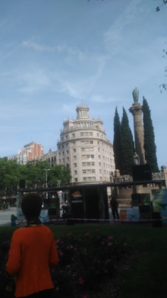
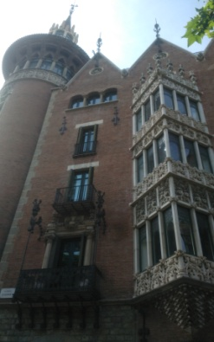
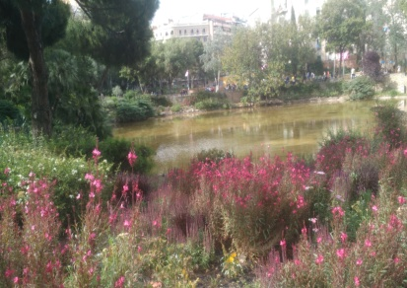
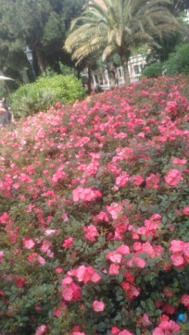
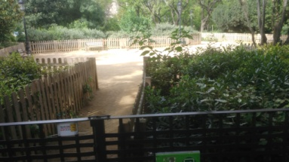
Martes …
El 24 de mayo de 2016 nuestro grupo tuvo que cambiar de profesor. Fue una ocasión de intercambiar una vez más sobre nuestras regiones respectivas. Después de las clases fuimos de visita. Primero nos paseamos por Passeig de Gracia, luego visitamos la Casa batlló y Casa Mila que son unos monumentos de Gaudi. A continuación descubrimos la Casa de Punxes, el Palau de la Musica Catalana y por fin la Sagrada Familia, inmensa vista desde el exterior con su parque muy florido y acondicionado.
Aquel día aprendimos a distinguir los tipos de arquitectura de la ciudad.

Slide 9
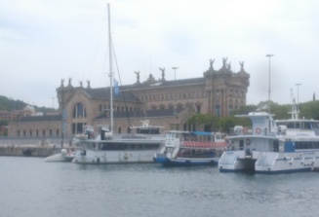
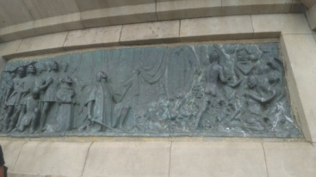
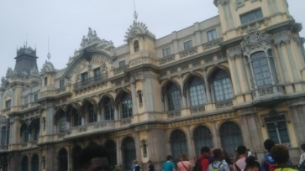
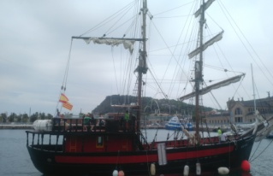
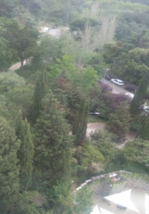
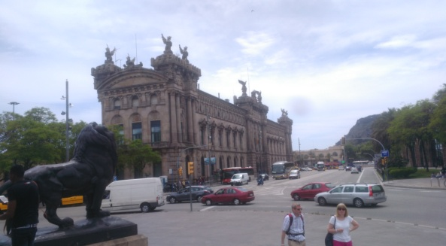
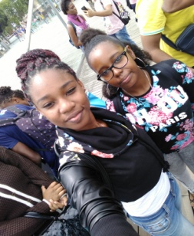
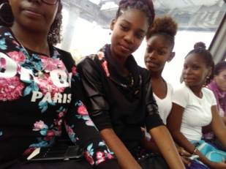
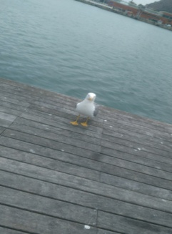
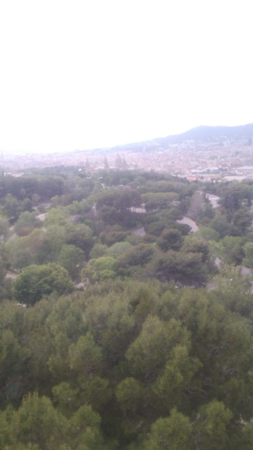
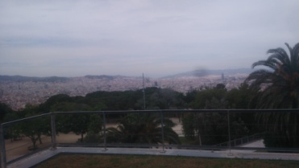
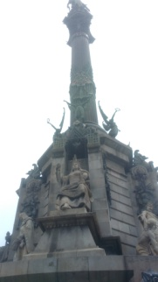




Miércoles …
El 25 de mayo de 2016, después de la escuela, como cada tarde, salimos a descubrir la ciudad. Nos paramos en la plaza de Cristóbal Colón e hicimos muchas fotos . Disfrutamos del paseo. ¡ Luego nos dirigimos hacia el Puerto de Barcelona donde pasamos juntos un momento estupendo e inolvidable.
En el centro comercial Maremagnum hicimos algunas compras... Luego admiramos la vista magnífica de la ciudad cuando estábamos en el teleférico con destino a Montjuic . Fue un momento super guay.

Slide 10








Jueves …
El 26 de mayo de 2016, fuimos al mercado para hacer una actividad pedida por los profesores con los comerciantes. Una vez acabada regresamos a kingsbrook para recibir nuestros diplomas y despedirnos de los profesores. Para agradecerles a todos, hicimos un juego con ellos. Luego fuimos a visitar el interior espectacular de la Sagrada Familia. Al fin del día asistimos a un fantástico espectáculo de flamenco. Nos cautivó tanto la música como el baile.

Slide 11













Viernes …
El 27 de mayo de 2016, fuimos a Cosmocaixa un museo muy interesante e instructivo de ciencias.
Durante la visita pudimos realizar diferentes experiencias científicas.
Luego fuimos al Parque Guëll un lugar magnífico, que quedará para siempre grabado en nuestras memorias

Slide 12







Sábado…
¡ El 28 de mayo de 2016, descubrimos el Campo Nou, una de las mejores visitas para muchos. Es un estadio muy bello e impresionante y lo pasamos muy bien! ¡ Luego acabamos por una tarde de compras en el centro comercial Diagonal Mar!

Slide 13





Domingo …
El 29 de mayo de 2016, apenas dormimos porque debíamos irnos a las 2h 30 de la mañana… Las maletas se hicieron difícilmente y a regañadientes. Nos despedimos de nuestra familia y nos fuimos muy cansados y muy tristes de deber dejar Barcelona. Viajamos de nuevo unas 10 horas en avión, para volver a Martinica y encontrar a nuestras familias y el calor.

Slide 14




GRACIAS!
Pasamos un viaje espléndido, muy instructivo … Nos permitió ver y aprender nuevas cosas. Nuestra estancia en Barcelona me permitió enamorarme del idioma español y de la cultura y de la historia de España.
Este viaje fue uno de los más bellos de mi vida y lo pasé muy bien con gente muy agradable. ¡ Las Señoras Angele, Louise y Nonone fueron súper buenas y tolerantes con nosotros. Les agradezco a ellas y a todas las personas en España que nos acogieron, nos ayudaron y nos permitieron pasar un viaje maravilloso. Claro, no olvido agradecer a todos los que contribuyeron en hacer posible esta estancia lingüística y cultural : DAREIC, CTM, LGT Joseph GAILLARD, familias, Lions Club y otros contribuyentes.
! Si tuviera que volver a hacerlo, lo haría y no cambiaría nada. ¡ Salimos el corazón pesado pero lleno de recuerdos con gente a la que jamás olvidaré!!

